Slide 1
Слоги
Учитель начальных классов
Соковец Людмила Николаевна МБОУ «Прогимназия № 1»

Slide 2
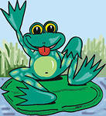
Сказка

Slide 3
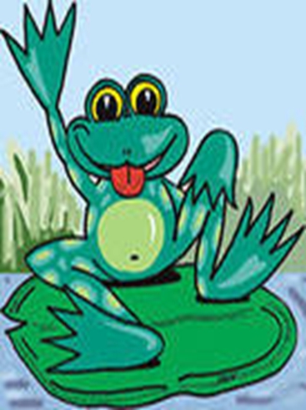
Жила была Лягушка.

Slide 4
И жил- был Слон.

Slide 5
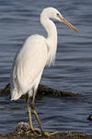
Но прищла на болото Цапля.

Slide 6
ТОТОША

